Slide 1
PILOTS’S WAR
Работу по реализации проекта
выполнил Шамгунов Солтан

Slide 2
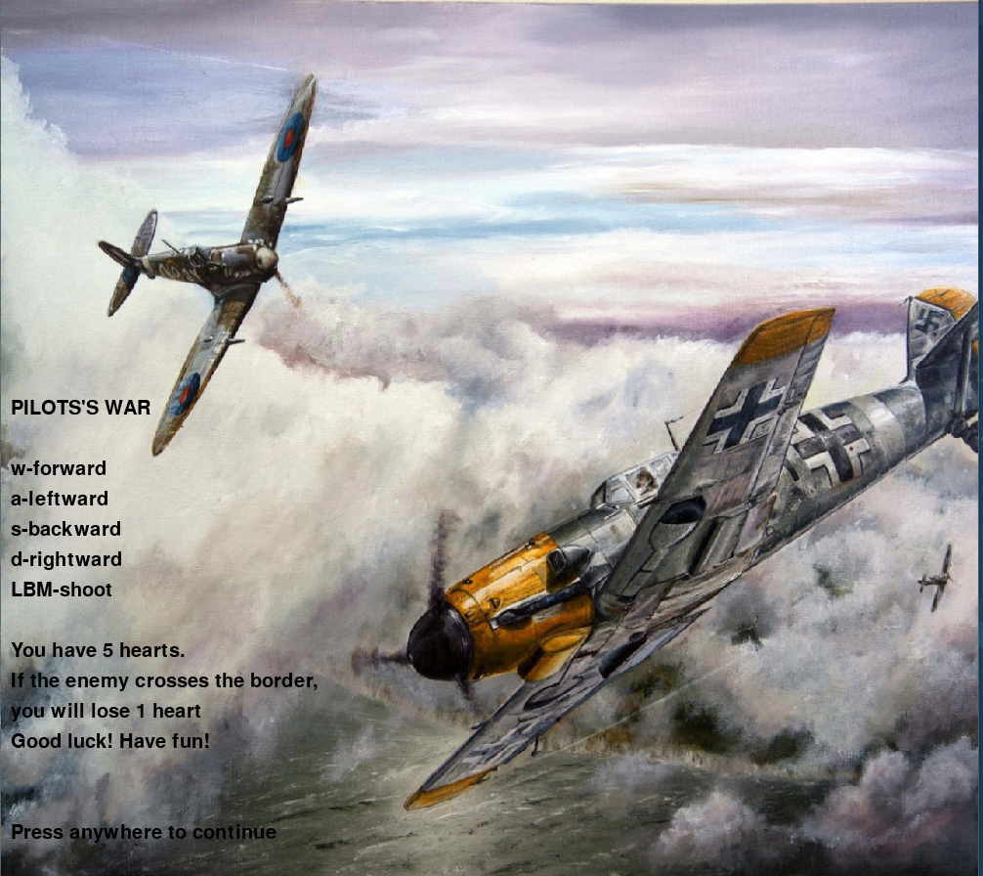
Введение
PILOTS’S WAR-это одиночная игра, в которой игроку предстоит стать пилотом военного самолета. В игре реализованы стартовая и финальная заставки.

Slide 3
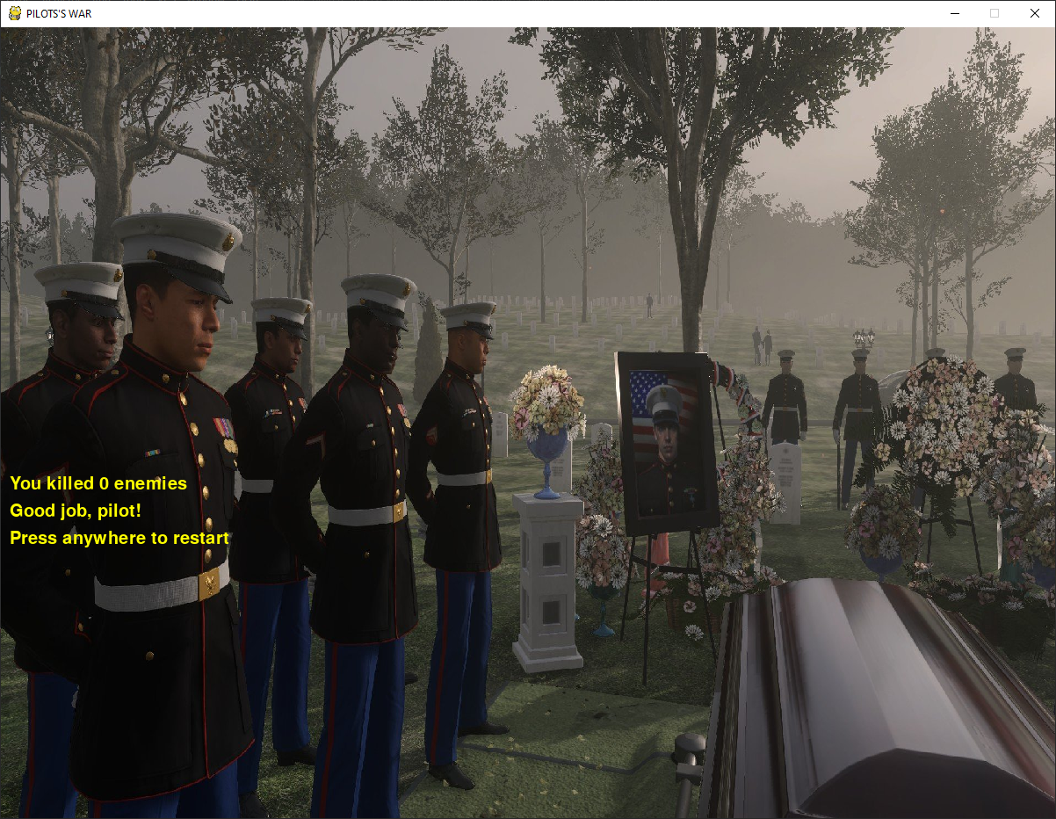

Slide 4
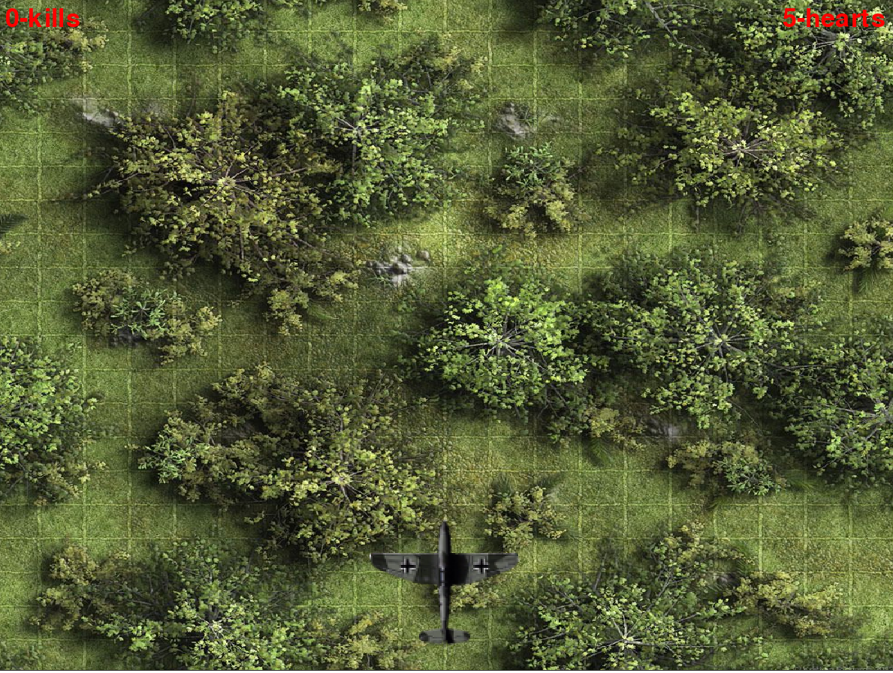
Реализация проекта
В проекте использовались библиотеки: sys, os, random, pygame. Проект включает 4 класса.

Slide 5
Заключение
В ходе работы над проектом я улучшил свои навыки работы с библиотекой pygame, а также многому научился.
Возможности для доработки: уменьшение, а в последующем и полное отсутствие «лагов»; создание новых уровней игры и моделей самолетов.

